Slide 1

আজকের গণিত ক্লাসে সবাইকে
শুভেচ্ছা

Slide 2


পরিচিতি
শ্রেনিঃপঞ্চম
বিষয়ঃপ্রাথমিক গণিত
পাঠঃকম্পিউটার
পাঠ সংখ্যাঃ১
পৃষ্ঠাঃ১৫৪
মোছাঃ শিরীন আক্তার
সহঃশিক্ষক
দাদুল সপ্রাবি
ফুলবাড়ি,দিনাজপুর

Slide 3
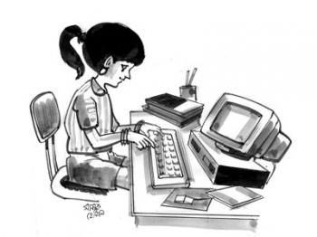

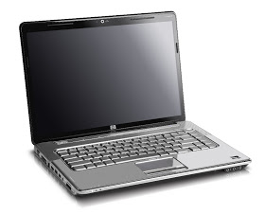
শিখনফল
১।কম্পিউটার সম্পর্কে জানবে।
২।কম্পিউটার এর বিভিন্ন অংশ চিহ্নিত করতে পারবে।
৩।কম্পিউটার এর ব্যবহার সম্পর্কে বলতে পারবে।

Slide 4
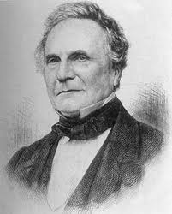
তোমরা কি কম্পিঊটারের জনকের নাম জানো?
বলোতো এটা কার ছবি?
ছবিটি দেখো ।
কম্পিউটারের জনক চার্লস ব্যাবেজ
চার্লস ব্যাবেজ

Slide 5
পাঠ্যপুস্তকের ১৫৪ নং পৃষ্ঠা খুলে দেখো
পড়ো

Slide 6
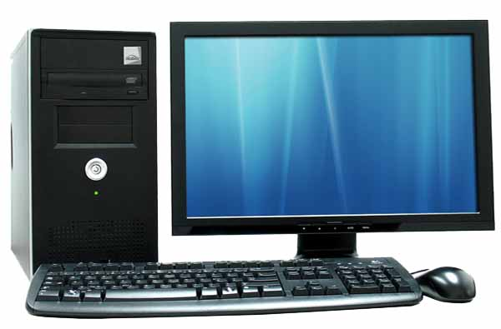
বলতে পারো এগুলো কিসের ছবি?
চিত্রগুলো দেখো
এখানে কয় ধরনের কম্পিউটার আছে?
কম্পিউটার সম্পর্কে তোমাদের নিজের কোনো ধারনা আমার সাথে শেয়ার করতে পারো।
ডেস্কটপ
কম্পিউটার
ল্যাপটপ
কম্পিউটার

Slide 7
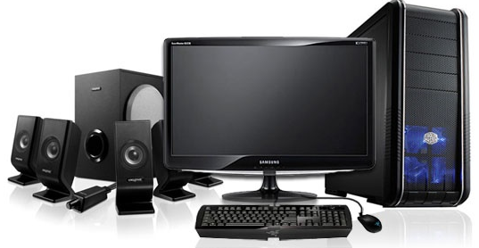
কম্পিউটার একটি ইলেক্ট্রনিক যন্ত্র,যা ক্যালকুলেটর অপেক্ষা বড় গণনা করতে পারে।
কম্পিউটারের কাজ ও প্রয়োজনীয়তা শুধু হিসাব-নিকাশে সীমাবদ্ধ থাকেনা।এটি আমাদের লেখচিত্র ও ছবি ,সংগৃহীত,উপাত্তের বিশ্লেষণ ,ইন্টারনেট ব্যবহার করে অন্যদের সাথে যোগাযোগ
প্রভৃতি কাজ করতে সহায়তা করে।কম্পিউটার আমাদের জীবনে আমূল পরিবর্তন করেছে।

Slide 8

দলীয় কাজ
*কম্পিউটার কি?

Slide 9
চলো আমরা কম্পিউটারের বিভিন্ন অংশসমূহ চিনে নেই
মনিটর
সিপিইউ
মাউস
কী বোর্ড
টাচ প্যাড

Slide 10

জোড়ায় কাজ
*কম্পিউটারের ৩টি যন্ত্রাংশের নাম লিখো।

Slide 11
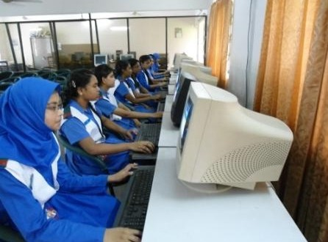
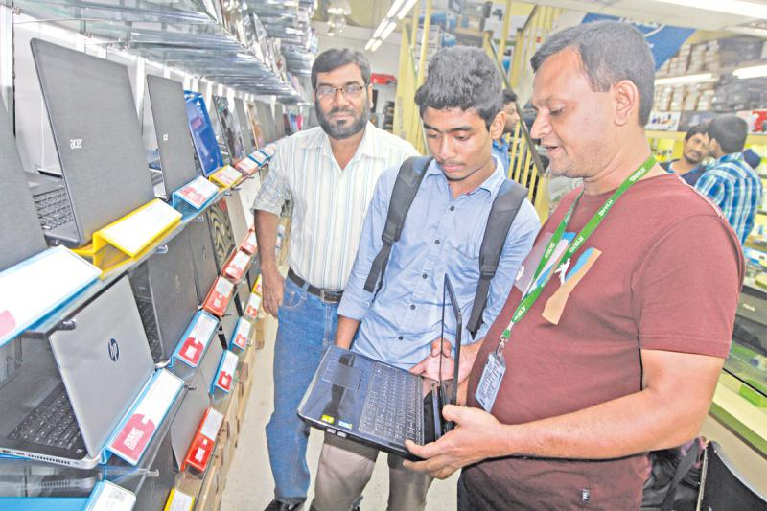
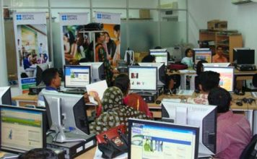
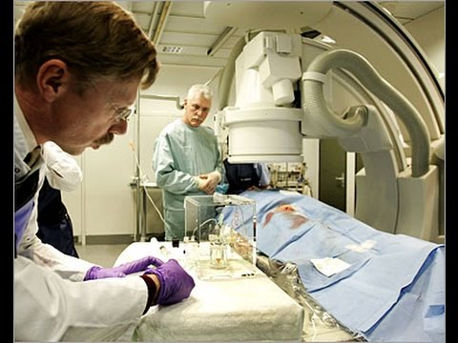
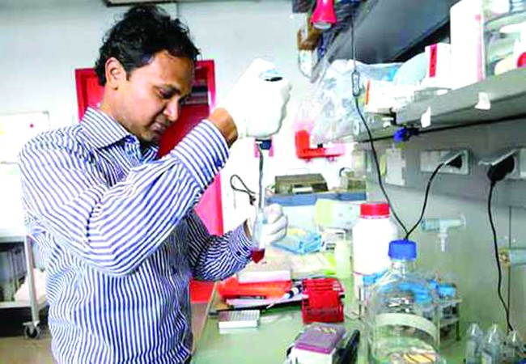

কম্পিউটারের ব্যবহার
ব্যবসায়
শিক্ষাক্ষেত্রে
প্রকাশনায়
চিকিৎসাক্ষেত্রে
গবেষনাক্ষেত্রে
বিনোদনে

Slide 12

শিক্ষকের আলোচনা
কম্পিঊটার আমাদের সময়ের একটি চমৎকার উদ্ভাবন।বর্তমান যুগকে প্রায়ই কম্পিউটারের যুগ বলা হয়।কম্পিউটার প্রযুক্তি আমাদের জীবনকে নানাভাবে সমৃদ্ধ ও প্রভাবিত করেছে।তি প্রত্যেককে “ডিজিটাল বাংলাদেশ” গড়ার জন্য তরুন বয়স থেকেই কম্পিউটার রপ্ত করা উচিত

Slide 13
শিক্ষার্থীকেন্দ্রিক আলোচনা
আমি জানি বিভিন্ন জায়গায়
কম্পিউটার ব্যবহার করা হয়,যেমন অফিসে
ব্যাংকে,প্রকাশনাসংস্থায় ইত্যাদি।
আমি আশা করি বিভিন্ন দূরারোগ্য ব্যাধির নতুন নতুন ওষুধ তৈরিতে কম্পিউটার আমাদের সাহায্য করবে

Slide 14

একক কাজ
*কম্পিউটারের ৫টি ব্যবহার সম্পর্কে বলো।

Slide 15

মূল্যায়ন
*কম্পিউটার সম্পর্কে ৫টি বাক্য লিখো।

Slide 16
বাড়ির কাজ
*কম্পিউটার দিয়ে আর কী কী করা সম্ভব চিন্তা করে লিখে নিয়ে আসবে।

Slide 17

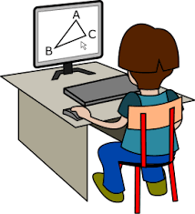
সবাই ভালো থেকো
ধন্যবাদ

